Slide 1
GPS 사용 불가 환경에서 비전 보조 항법을 위한
다중센서 융합
측정 주기와 지연을 고려한 카메라·IMU·거리센서 융합 추정기
Multi-Sensor Fusion for Vision-Aided Navigation in GPS-Denied Environments
학생자율연구 II 연구계획 발표 | 2026학년도 2학기
박찬혁 (202121212) · 지도교수: 안창선 교수님
School of Mechanical Engineering
Pusan National University
Notes:
[10초]
안녕하세요, 학생자율연구II 연구계획을 발표할 박찬혁입니다. 제 연구는 GPS를 쓰기 어려운 환경에서 카메라, IMU, 거리센서를 하나의 필터로 융합하되, 센서마다 다른 측정 시점까지 고려하는 위치·자세 추정기를 만드는 것입니다.

Slide 2
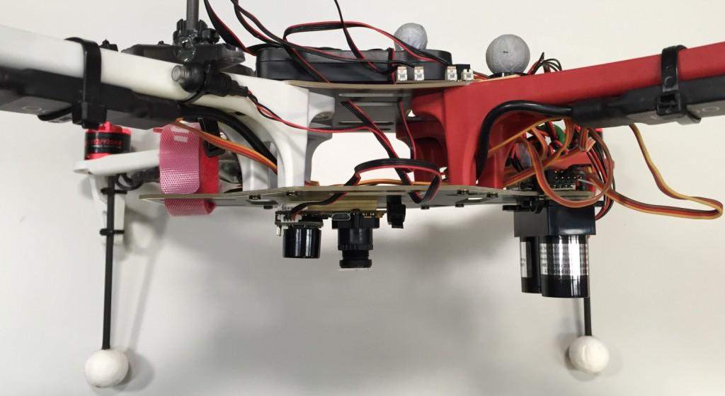
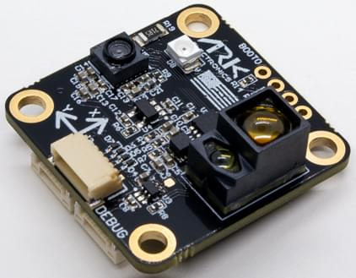
연구 배경
GPS 제한 환경의 항법과 비전 보조 항법
GPS 제한 환경의 항법
실내·터널·도심에서는 위성 신호가 약해져 차량·드론 모두 IMU(관성측정장치) 기반 관성 항법에 의존함
관성 항법은 가속도를 적분하므로 오차가 시간에 따라 누적됨
(Groves, 2013)
비전 보조 항법
영상의 움직임을 IMU와 결합하여 위치·자세를 추정함
(Mourikis and Roumeliotis, 2007)
하향 카메라 + 거리센서는 드론 비행제어기 PX4의 Optical Flow 항법 구성임
(PX4 User Guide)
NASA 화성 헬리콥터 Ingenuity도 하향 카메라·IMU·레이저 고도계로 비행함
(Bayard et al., 2019)
하향 카메라(PX4Flow) + 거리센서(Lidar-Lite) 장착 예
카메라·거리센서·IMU 일체형 Optical Flow 센서 예 (ARK Flow)
사진: PX4 User Guide (CC BY 4.0)
Notes:
[55초]
(왼쪽 첫 항목) 자동차 내비게이션은 터널에서 GPS가 끊겨도 차량 위치를 계속 보여 줍니다. 관성 정보로 위치를 이어서 계산하기 때문인데, 이 관성 항법은 가속도를 적분하기 때문에 시간이 지날수록 오차가 쌓입니다. 이 문제는 실내의 드론이나 항공기도 똑같습니다.
그래서 카메라로 움직임을 관측해 IMU와 결합하는 비전 보조 항법을 씁니다. (오른쪽 위 사진) 이 사진은 드론 비행제어기 PX4의 공식 문서에 나온 실제 구성으로, 드론 아래에 하향 카메라와 거리센서를 달았습니다. (아래 사진) 카메라, 거리센서, IMU를 한 보드에 넣은 상용 센서도 있고, NASA의 화성 헬리콥터 인저뉴어티도 같은 조합으로 비행했습니다. 그런데 이 센서들을 실제로 합치려면 풀어야 할 문제가 있습니다.
사진 출처: PX4 User Guide, Optical Flow 문서 (CC BY 4.0)

Slide 3
연구의 필요성 및 목적
세 센서를 융합해야 하지만, 측정 시점이 서로 다르다
센서별 한계
IMU: 적분 과정에서 바이어스·잡음 오차가 누적됨
(Groves, 2013)
카메라: 영상 속 이동만 측정하므로 실제 이동 거리에는 하향 거리센서가 필요함
(PX4 User Guide)
센서 간 측정 시점의 차이
센서마다 측정 주기가 다르고 영상 처리에도 시간이 소요됨
타임스탬프와 실제 측정 시점의 차이는 융합 성능을 크게 저하함
(Qin and Shen, 2018)
공개 드론 데이터의 센서 주기
센서 | 주기 | 측정 간격
IMU | 200 Hz | 5 ms
하향 카메라 | 20 Hz | 50 ms
레이저 거리계 | 30 Hz | 약 33 ms
INSANE 데이터셋 (Brommer et al., 2024)
드론 비행제어기(PX4)의 지연 보정 기본값
센서 | 지연
Optical Flow | 7 ms
거리센서 | 5 ms
PX4 EKF2 파라미터
연구 목적 측정 주기와 지연 차이를 고려하여 카메라·IMU·거리센서를 하나의 필터로 융합하는 위치·자세 추정기를 구현
Notes:
[55초]
그런데 이 센서들은 각각 한계가 있습니다. IMU만 쓰면 오차가 쌓이고, 카메라는 영상 속 이동만 알려 주기 때문에 실제로 얼마나 움직였는지는 거리센서가 있어야 압니다. 그래서 세 센서를 함께 융합합니다.
문제는 측정 시점입니다. (오른쪽 위 표) 제가 사용할 공개 드론 데이터에서 IMU는 5 ms마다, 카메라는 50 ms마다, 거리센서는 약 33 ms마다 측정됩니다. 여기에 영상 처리 시간까지 더해지면, 지금 들어온 영상 측정은 사실 조금 전의 움직임입니다. 이런 시간 차이는 융합 성능을 크게 떨어뜨린다고 보고되어 있고, (오른쪽 아래 표) 실제 드론 비행제어기 PX4도 센서별 지연값을 따로 두고 보정합니다.
그래서 연구 목적은 측정 주기와 지연 차이를 고려해 세 센서를 하나의 필터로 융합하는 위치·자세 추정기를 구현하는 것입니다.

Slide 4
선행연구와 적용 방향
차량 분야의 시간 처리 방법을 비전 항법에 적용
레이더·V2X 기반 선행 차량 상태 추정 (Kim and Ahn, 2025)
도착 시점이 서로 다른 레이더와 V2X 정보를 융합하여 앞 차량의 상태를 추정함
본 연구에서 참고할 시간 처리 방법
지연 보상: 데이터의 수신 시점과 실제 측정 시점을 구분
시간 정렬: 함께 사용하는 신호의 시점을 맞추고, 필요한 경우 보간
과거 상태 재추정: 지연된 측정으로 과거 추정값을 보정한 후 현재까지 다시 추정
비전·드론 항법의 지연 측정 처리
MSCKF·OpenVINS는 과거 카메라 자세를 상태에 유지하며 추정함 (Mourikis and Roumeliotis, 2007; Geneva et al., 2020)
MSF-EKF는 지연 측정이 오면 과거 상태에서 다시 예측하여 반영함 (Lynen et al., 2013)
본 연구의 적용 방향
차량 모델이 아닌 시간 처리 방법을 카메라·IMU·거리센서 구성에 맞게 적용하고, 적용 전·후를 비교함
Notes:
[45초]
이 시간 문제는 차량 분야에서도 다뤄졌습니다. 지도교수님 연구실의 Kim과 Ahn의 논문은 레이더와 V2X 통신처럼 도착 시점이 다른 정보를 융합해 앞 차량의 상태를 추정했습니다. 여기서 지연 보상, 시간 정렬, 과거 상태 재추정 세 가지를 참고합니다.
드론 항법 쪽에서도 MSF-EKF처럼, 지연 측정이 오면 과거 상태로 돌아가 다시 예측하는 구조가 쓰입니다. 저는 차량 모델이 아니라 이 시간 처리 방법을 제 센서 구성에 옮겨서, 적용 전과 후를 비교하겠습니다.

Slide 5
연구방법
EKF 기반 다중센서 융합과 지연 측정 처리
기본 융합 구조
영상 이동은 KLT Optical Flow(특징점 추적, Lucas and Kanade, 1981)로 구하고, EKF(확장 칼만필터)로 융합함
예측: IMU 가속도·각속도 / 보정: 영상 이동(자이로로 회전 성분 제거)과 거리
시간 처리
과거 상태·IMU 입력·측정값을 버퍼에 저장하고, 늦게 도착한 측정은 측정 시점에서 보정 후 현재까지 재추정함
IMU
가속도·각속도
EKF
예측 · 보정
늦은 측정 → 재추정
버퍼
측정 시점 기준
저장·정렬
위치·자세
하향 카메라
KLT 영상 이동
거리센서
지면까지 거리
구조 참고: PX4 EKF2 (센서별 버퍼 → 지연을 반영한 시점에서 융합), MSF-EKF (Lynen et al., 2013)
Notes:
[50초]
방법입니다. 영상 이동은 KLT 옵티컬 플로우로 추적하고, 확장 칼만필터, 즉 EKF로 융합합니다. IMU로 예측하고, 영상 이동과 거리로 보정하는데, 영상 이동에 섞인 회전 성분은 자이로로 빼고 거리로 실제 크기를 정합니다.
(아래 그림) 시간 처리를 위해 센서 데이터를 측정 시점 기준으로 버퍼에 저장해 둡니다. 늦게 도착한 측정은 그 측정 시점으로 돌아가 보정하고, 저장해 둔 IMU 입력으로 현재까지 다시 계산합니다. 이 구조는 PX4 비행제어기와 MSF-EKF에서도 쓰는 방식입니다.

Slide 6
구현 및 평가 계획
공개 드론 데이터로 시간 처리의 효과를 검증
데이터
INSANE: 하향 카메라·레이저 거리계·IMU, 실내 구간 OptiTrack 정답 궤적
(Brommer et al., 2024)
카메라 타임스탬프는 실제 촬영 시점 → 도착 시점 = 촬영 시점 + 실측 처리시간 + 추가 지연
비교 조건
A. 지연 무시: 도착한 측정을 현재 값으로 바로 보정
B. 시간 처리: 측정 시점에서 보정 후 현재까지 재추정
추가 지연 0·25·50·100 ms에서 A와 B를 비교
평가 지표
ATE(위치 RMSE), RE(구간별 상대 오차), 처리시간
(Zhang and Scaramuzza, 2018)
INSANE 데이터
영상 PNG · IMU · 거리 CSV
Python · OpenCV
KLT 영상 이동 · 처리시간
MATLAB
EKF · 버퍼 · 재추정
평가
ATE · RE · 처리시간
Python → CSV(시간 단위 s) → MATLAB
Notes:
[45초]
구현과 평가 계획입니다. (오른쪽 흐름) 공개 드론 데이터셋 INSANE의 영상을 파이썬 OpenCV로 처리해 영상 이동과 처리시간을 저장하고, 매트랩에서 EKF와 시간 처리를 구현해 평가합니다.
이 데이터의 카메라 타임스탬프는 실제 촬영 시점이기 때문에, 도착 시점은 촬영 시점에 실측 처리시간과 추가 지연을 더해 만듭니다. 지연을 무시한 경우와 시간 처리를 한 경우를 추가 지연 0에서 100 ms까지 비교하고, 실내 모션캡처 정답 궤적으로 위치 오차와 처리시간을 평가하겠습니다.

Slide 7
연구계획
기본 융합 → 시간 처리 → 비교 검증 (10월 ~ 12월)
10월
11월
12월
전반
후반
전반
후반
전반
후반
선행논문 분석 및 센서 데이터 확인
측정 주기·타임스탬프·지연 정리
→ 시간 처리 절차 정리 · 센서 데이터 특성 파악
영상 이동 추적 및 IMU 예측 구현
기본 센서 융합 구조 구성
→ 센서별 처리 결과 · 기본 추정기 동작
지연 보상·시간 정렬 구현
과거 상태 보정 및 재추정 적용
→ 시간 처리를 포함한 · 다중센서 융합 추정기
시간 처리 적용 전·후 비교
추정 오차·처리시간 분석
→ 효과와 적용 한계 정리 · 최종 보고서 및 발표
최종 목표
시간 처리를 포함한 다중센서 융합 추정기 구현과 시간 처리 효과 검증
Notes:
[25초]
일정입니다. 10월 전반에는 선행논문과 센서 데이터를 분석하고, 10월 후반에 옵티컬 플로우와 IMU 예측으로 기본 융합 구조를 만듭니다. 핵심인 11월에는 지연 보상과 시간 정렬, 과거 상태 재추정을 넣고, 12월에 적용 전후를 비교해 보고서로 정리하겠습니다.

Slide 8
참고문헌
[1] M. Kim and C. Ahn, “State Estimation of Preceding Target Vehicle Using Radar and V2X,” IEEE Access, vol. 13, pp. 198482–198495, 2025.
[2] P. D. Groves, Principles of GNSS, Inertial, and Multisensor Integrated Navigation Systems, 2nd ed., Artech House, 2013.
[3] A. I. Mourikis and S. I. Roumeliotis, “A Multi-State Constraint Kalman Filter for Vision-aided Inertial Navigation,” IEEE ICRA, 2007.
[4] P. Geneva et al., “OpenVINS: A Research Platform for Visual-Inertial Estimation,” IEEE ICRA, 2020.
[5] D. S. Bayard et al., “Vision-Based Navigation for the NASA Mars Helicopter,” AIAA SciTech Forum, 2019.
[6] B. D. Lucas and T. Kanade, “An Iterative Image Registration Technique with an Application to Stereo Vision,” IJCAI, 1981.
[7] T. Qin and S. Shen, “Online Temporal Calibration for Monocular Visual-Inertial Systems,” IEEE/RSJ IROS, 2018.
[8] S. Lynen et al., “A Robust and Modular Multi-Sensor Fusion Approach Applied to MAV Navigation,” IEEE/RSJ IROS, 2013.
[9] Z. Zhang and D. Scaramuzza, “A Tutorial on Quantitative Trajectory Evaluation for Visual(-Inertial) Odometry,” IEEE/RSJ IROS, 2018.
[10] C. Brommer et al., “The INSANE Dataset: Large Number of Sensors for Challenging UAV Flights in Mars Analog, Outdoor, and Out-/Indoor Transition Scenarios,” IJRR, vol. 43, no. 8, 2024.
[11] PX4 Autopilot User Guide, “Optical Flow” and “Using PX4's Navigation Filter (EKF2)”, docs.px4.io (CC BY 4.0), 2026. 10. 확인.
감사합니다
Notes:
[15초]
정리하면, 차량 분야에서 다뤄 온 시간 처리 방법을 카메라·IMU·거리센서 기반 비전 항법에 적용하고 그 효과를 확인하는 것이 이 연구입니다. 이상으로 발표를 마치겠습니다. 의견과 질문 부탁드립니다. 감사합니다.

